Slide 1

Proyecto Integrador de Saberes
Integrantes: - Alex Aguirre
- Joan Briceño
Docentes: - Ing. Audrey Romero
- Ing. Danilo Jaramillo
- Ing. Jorge López

Slide 2

Objetivos
General:
- Realizar un análisis exploratorio de datos de un data set
Específicos:
- Construir un modelo relacional de base datos que represente a las entidades que se encuentran presentes en el data set.
- Construir un conjunto de consultas SQL para extraer datos almacenados en la base de datos con el fin de proporcionar información relevante.
- Utilizar conceptos de programación funcional para realizar análisis exploratorio de datos.
- Construir un conjunto de visualizaciones que permitan ver el resultado de los
análisis realizados.

Slide 3
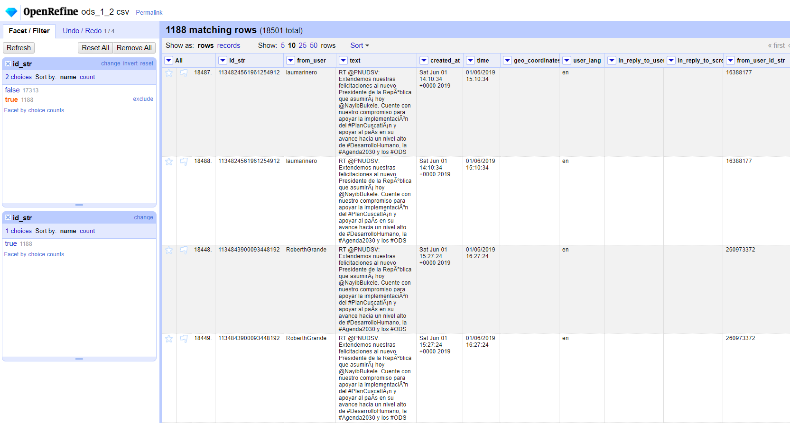
Limpieza del dataset

Slide 4
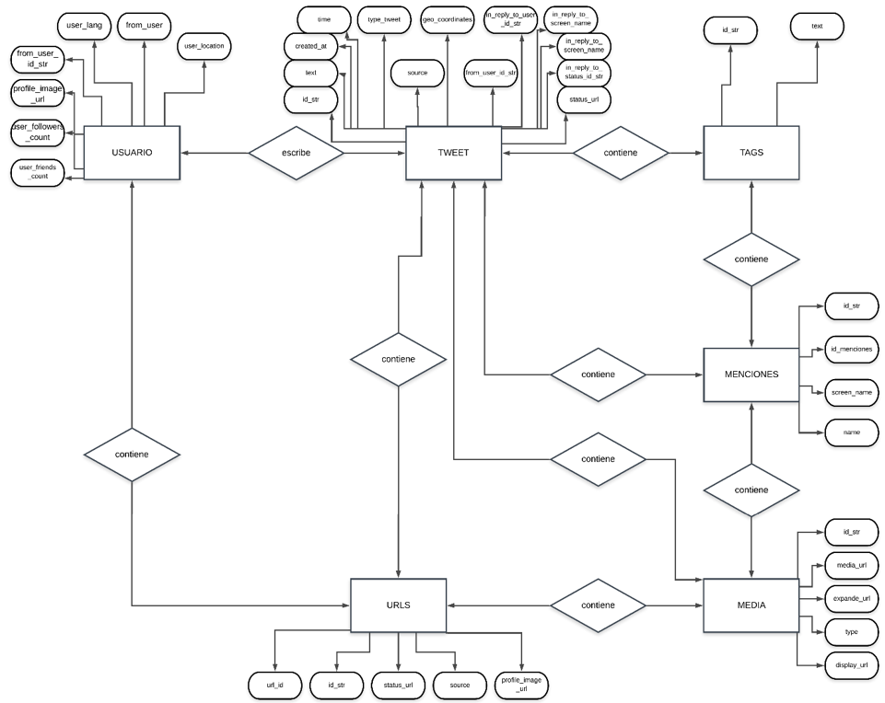
Base de Datos: Modelo Conceptual

Slide 5
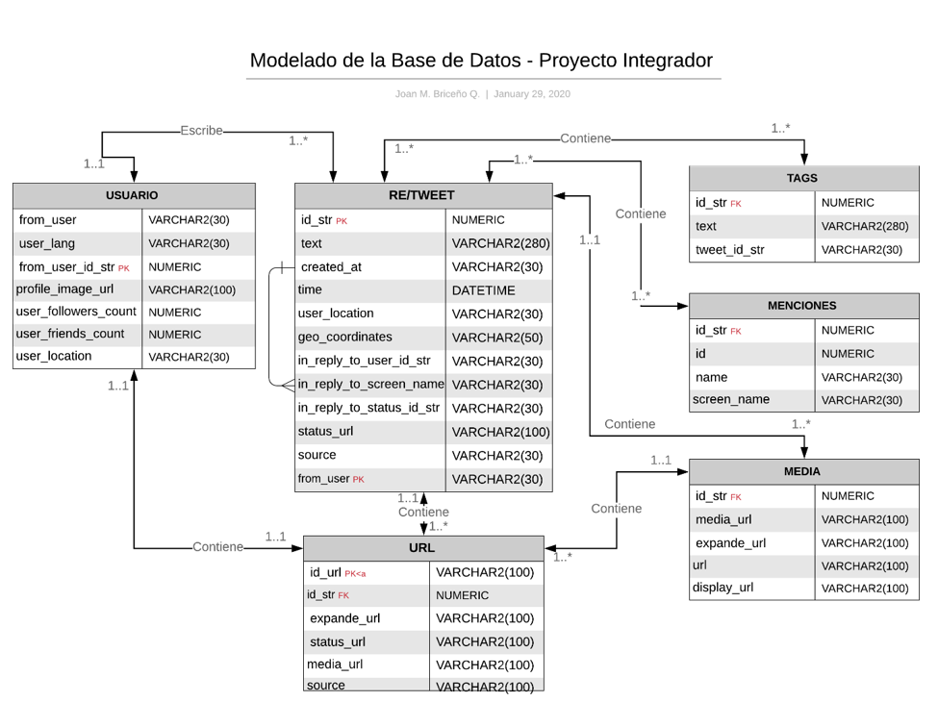
Base de Datos: Modelo Lógico

Slide 6
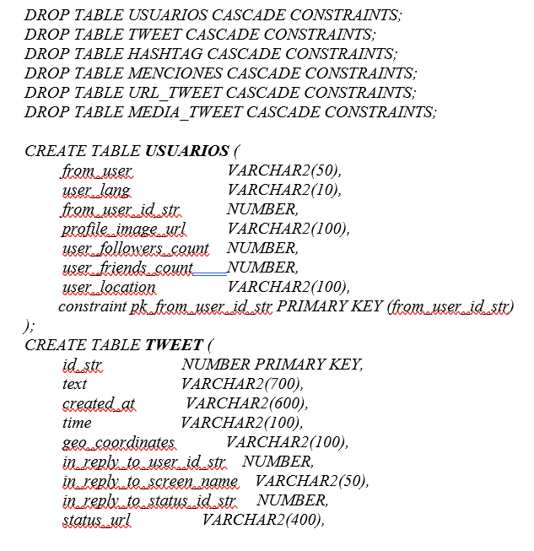
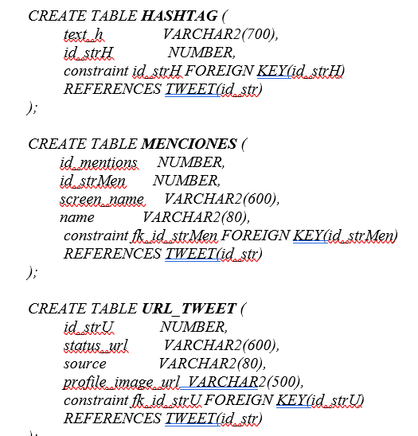
Base de Datos: Modelo Físico

Slide 7
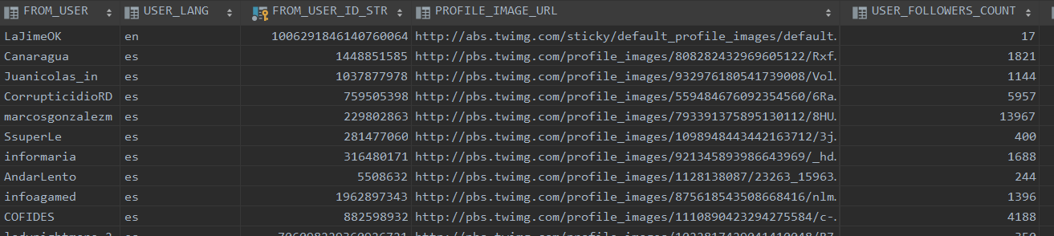
Base de Datos: Modelo Físico

Slide 8
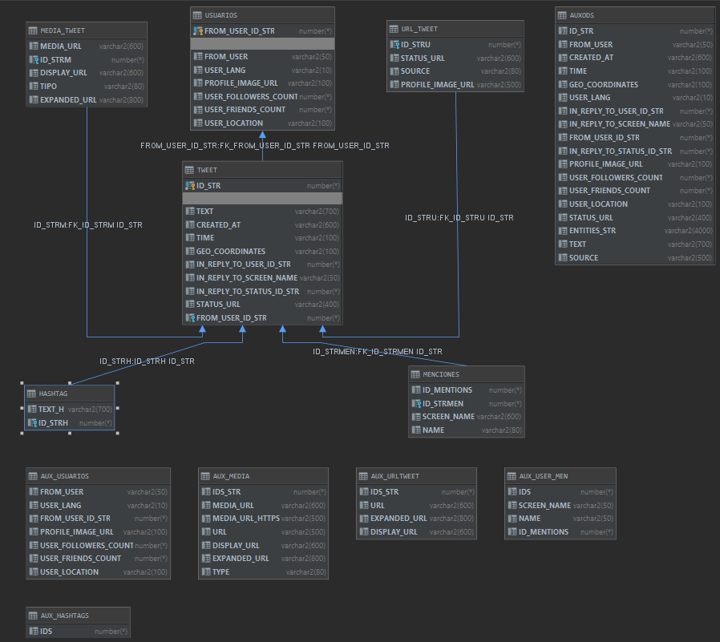
Base de Datos: Diagrama

Slide 9
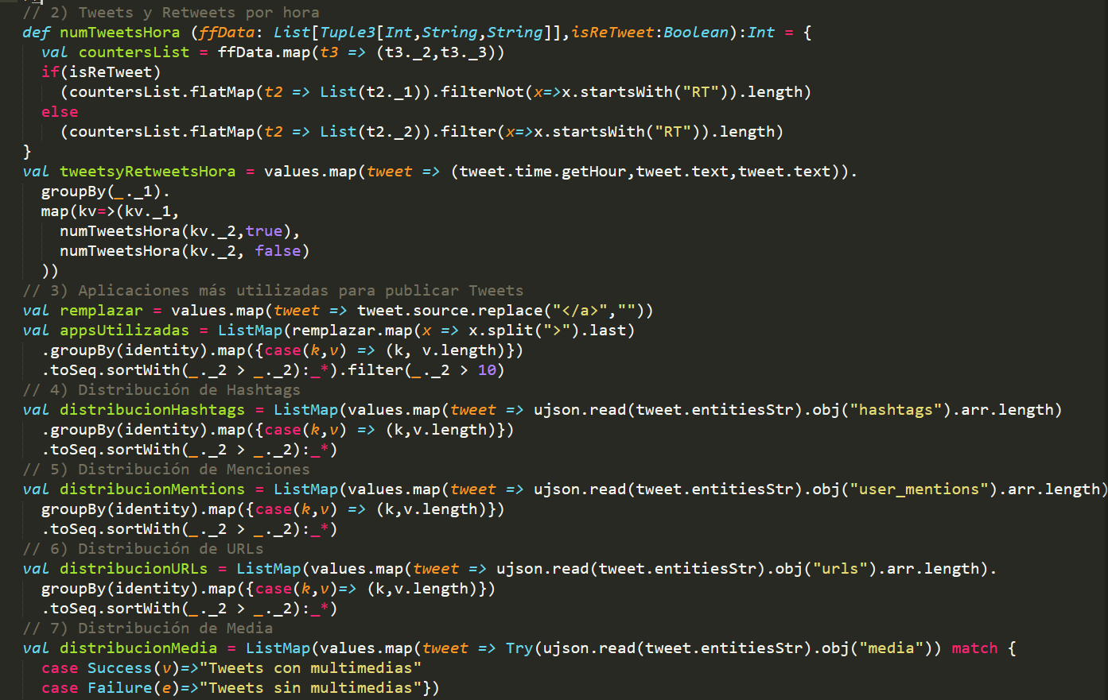
Solución Programación Funcional

Slide 10
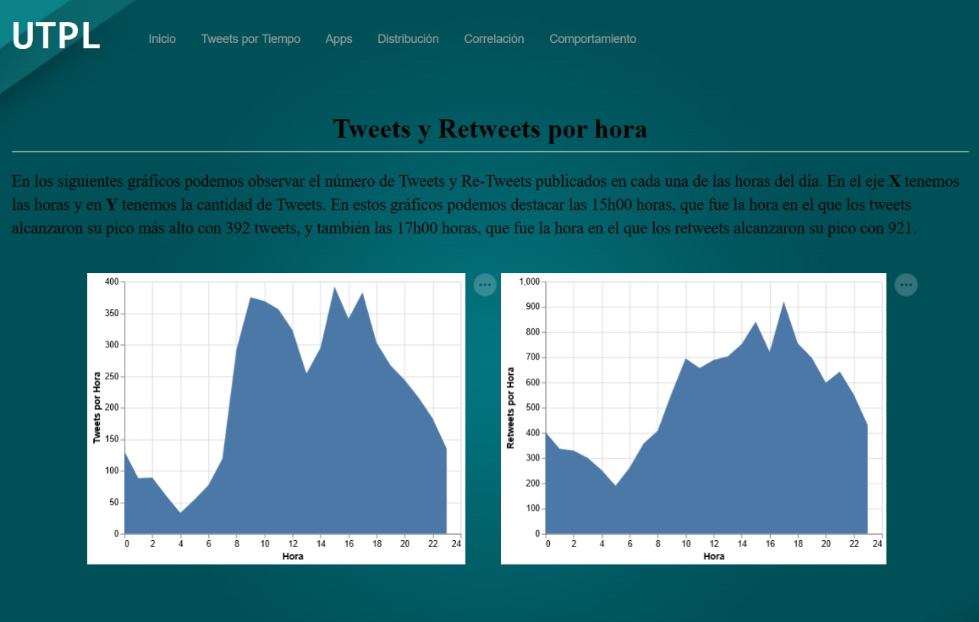
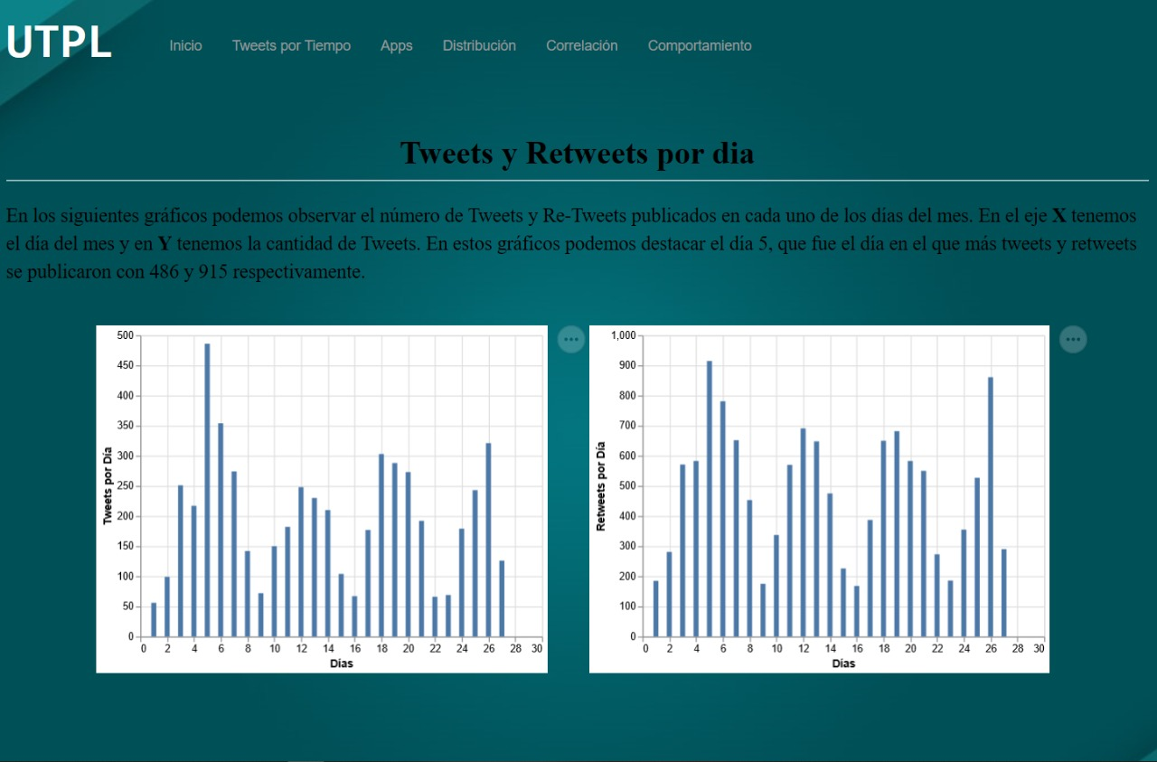
Validación

Slide 11
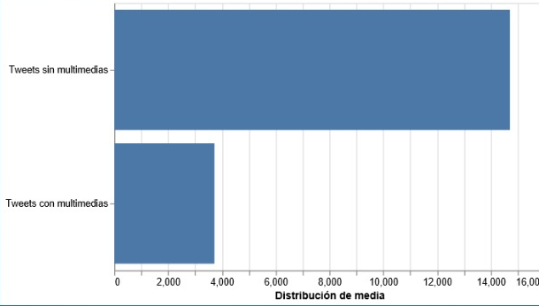
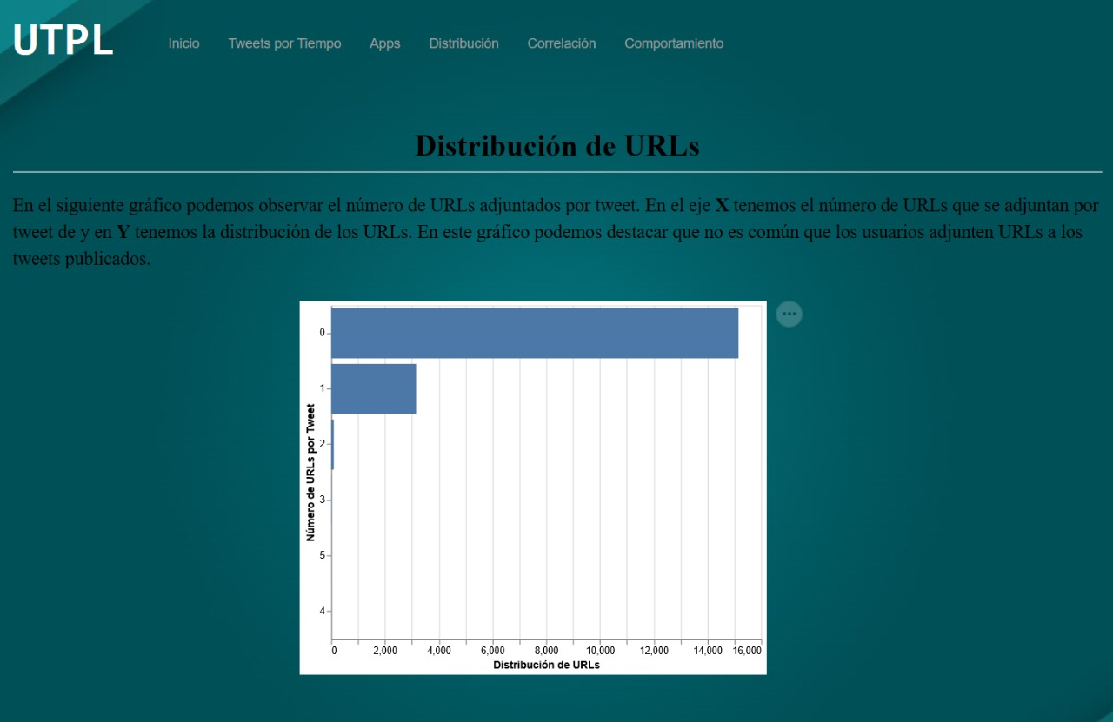
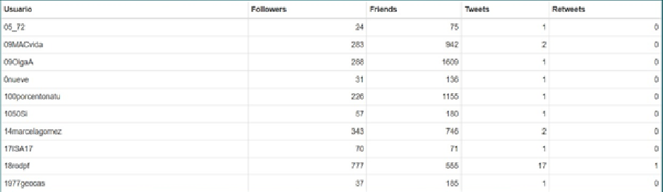
Validación

Slide 12


